Slide 1
贝特兰德的双头垄断模型(相同商品）
市场参与者: 厂商 1 和厂商2，生产相同的商品
每个厂商同时选择自己商品的价格，厂商1和厂商 2的价格分别表示为 p₁ 和 p₂
消费者永远购买价格较低的商品，其需求为: Q = a - p_{min}
厂商i的生产成本是C_{i}(Q) = cQ , i = 1, 2
恒定边际成本，且满足c < a

Slide 2
给定价格( p₁ , p₂), 消费者需求函数

Slide 3
贝特兰德的双头垄断模型(相同商品）
标准式表达:
参与者: { 厂商 1, 厂商 2}
战略空间: S₁=[0, +∞), S₂=[0, +∞)
收益函数:

Slide 4
公共物品问题
农场里有n 个农户。每年夏季，他们共同在农场的草地上饲养自己的羊群
农户i 拥有羊的数量是 g_{i} ，i = 1, 2, …, n
对每个农户来说，无论他已经拥有多少只羊，增加一只羊的成本永远是常数c
每只羊的价值为：v(G), 这里G 为羊的总数量，即 G = g₁ + g₂ + ... + g_{n}
农场上最多能饲养的羊的数量是G_{max}，超出该数量，羊群就不能成活，即 G < G_{max} → v(G) > 0; G ≥ G_{max} → v(G) = 0
v(G)还满足: v’(G) < 0 and v”(G) < 0.
每年春季, 所有农户同时决定自己应该饲养多少只羊

Slide 5
公共物品问题
标准式表述:
参与者: { 农户 1, ... 农户 n}
策略空间: S_{i}=[0, G_{max}), i=1, 2,..., n
收益函数: 给定任何战略组合(g₁, ..., g_{n})，对农户i = 1, 2, ..., n来说，其收益函数为 u_{i}(g₁, ..., g_{n}) = g_{i} v(g₁ + ...+ g_{n}) – c g_{i}

Slide 6
概率
概率：是一个在0到1之间的实数，是对随机事件发生的可能性的度量。

Slide 7
概率
概率：是一个在0到1之间的实数，是对随机事件发生的可能性的度量。
一副52张的扑克里面，随机抽出一张牌，抽到黑桃的概率为多少？
连续抛两次骰子，得到两个六点的概率为多少？

Slide 8
概率
概率：是一个在0到1之间的实数，是对随机事件发生的可能性的度量。
一副52张的扑克里面，随机抽出一张牌，抽到黑桃的概率为多少？
连续抛两次骰子，得到两个六点的概率为多少？
在一个均匀的转盘上转动指针，当指针停留下来时指向某一角度的概率为多少？

Slide 9
随机变量
随机变量是其取值具有某个概率的变量

Slide 10
随机变量
随机变量是其取值具有某个概率的变量
离散型随机变量
用X表示掷一个骰子所得到的的点数
X有六个可能取值
P(X=1)=P(X=2)=P(X=3)=P(X=4)=P(X=5)=P(X=6)=1/6
连续型随机变量
指针停下来时，指针所指向的角度

Slide 11
离散型随机变量的概率分布
假设X为一个离散型随机变量
概率质量函数描述了X在每个可能取值的发生的概率，用f(x)表示概率质量函数
累积分布函数描述了随机变量X小于x的概率，用F(x)表示累积分布函数F(x)=P(X x)
累积分布函数和概率质量函数的关系：

Slide 12
离散型随机变量的概率分布
例子：设X为掷一个骰子所得到的的点数
则，概率质量函数为 ，对于任何的
累积分布函数为 ，对于任何的

Slide 13
连续型随机变量的概率分布
假设X为一个连续型随机变量，假设X的可能取值为[a,b]
概率密度函数描述了X在每个可能取值的发生的相对概率，用f(x)表示概率密度函数
累积分布函数描述了随机变量X小于x的概率，用F(x)表示累积分布函数F(x)=P(X x)
累积分布函数和概率密度函数的关系：

Slide 14
概率分布的例子
均匀分布：[0,1] 区间上的均匀分布
概率密度函数为：f(x)=1
累积分布函数为：F(x)=x
正态分布
概率密度函数为：

Slide 15
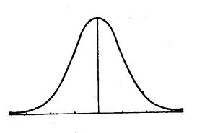

Slide 16
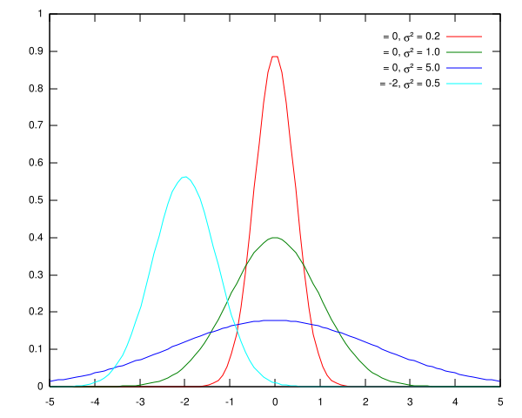

Slide 17
期望和方差
期望是一个随机变量每次可能结果的概率乘以其结果的总和，用E(X)表示
方差描述一个随机变量的离散程度，用Var(X)表示

Slide 18
期望和方差-离散型随机变量
假设X为掷骰子得到的点数，则X的期望值为：
X的方差为：

Slide 19
期望和方差-连续型随机变量
假设X为连续型随机变量，则X的期望值为：
X的方差为：
即

Slide 20
期望和方差-连续型随机变量
假设X服从正态分布 ，则X的期望值为：
X的方差为：

